Slide 1
Softwarový robot pro Discord server
Autor práce: Tomáš Novotný
Vedoucí práce: Ing. Lukáš Matějů, Ph.D.

Slide 2
Cíle projektu
Seznamte se s vývojem softwarových robotů pro komunikační nástroj Discord.
Shromážděte a předpřipravte databázi bodů zájmu pro Liberec.
Na základě této databáze navrhněte a implementujte softwarového robota pro místní Discord server zaměřený na oblíbenou mobilní hru.

Slide 3
Motivace
Automatizace komunikace
Zjednodušení komunikace
Větší přehlednost
Pomoc nováčkům
Zpřístupnění jinak nedostupných dat

Slide 4


Pokémon GO Discord
Populární mobilní hra
Chytání pokémonů
Eventy
Komunikační platforma
Server: Pogo Raid Liberec

Slide 5



Technologie
.NET
Vývojová platforma
Vývojový jazyk C#
DSharpPlus
Knihovna „wrapper“ pro propojení s Discord API
Implementace pomocí .NETu
SQLite
Databáze jako soubor
Rychlé načítání
Malá velikost souborů

Slide 6
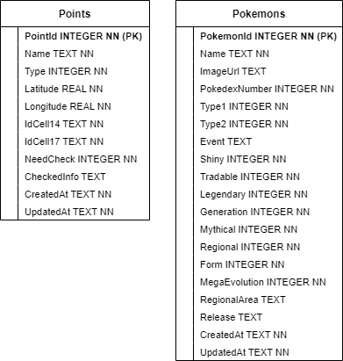
Databáze
2 hlavní databáze
Points
Pokemons
Do budoucna lze rozšířit

Slide 7
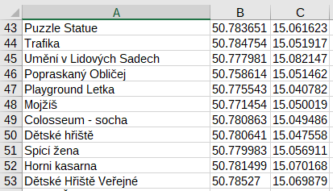
Získání dat
Data z mapy hry Ingress pomocí rozšíření
Získáme: Název bodu, souřadnice
Formát: .csv
Výpočet identifikátoru
S2 buňky – systém tzv. „čtverců“
64 bitové číslo
Úrovně 0 až 30
Kontrola s již existujícími daty
Změna názvu nebo souřadnic
Uložení do databáze

Slide 8


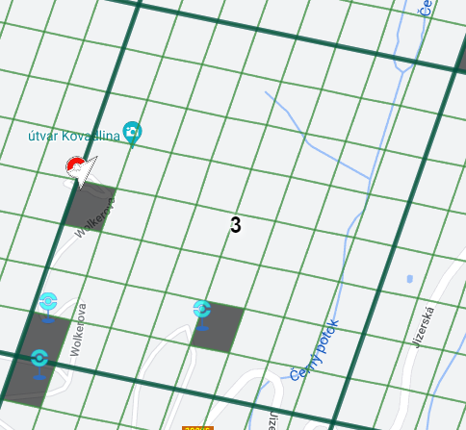
Pravidla zobrazení bodů
Ve hře Pokémon GO jsou 2 typy bodů:
Pokéstopy
Gymy
V každé buňce úrovně 17 může být pouze jeden bod
V každé buňce úrovně 14 může být:
1 gym při počtu 2 až 5 pokéstopů
2 gymy při počtu 6 až 19 pokéstopů
3 gymy při počtu 20 až 34 pokéstopů

Slide 9
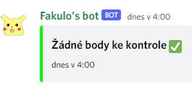
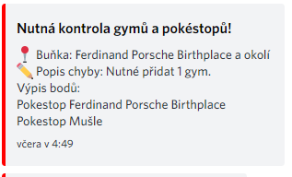
Funkce – kontrola dat
Názvy bodů nejsou unikátní
Procházení bodů s příkazem ke kontrole
Kontrola pravidel
Uživatel má možnost změnit atributy bodu

Slide 10
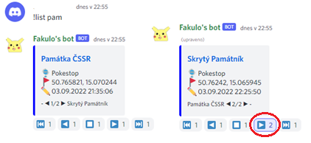
Funkce – zobrazení bodů
Příkaz: !list -název-
Vypsání stránek s informacemi a odkazem na mapu
Možnost procházení pomocí šipek (emotikonů)

Slide 11
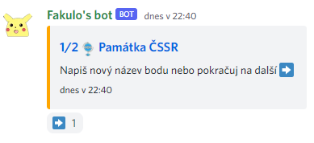
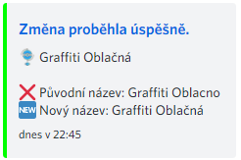
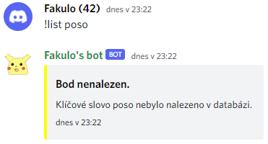
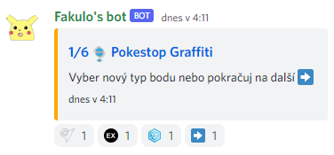
Funkce – ruční změna
Příkaz: !changeType -název- nebo !changeName -název-
Uživatel může změnit název nebo typ bodu

Slide 12
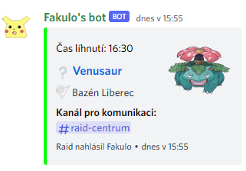
Funkce – hlášení raidů
Hráč nahlásí raid
Klíčová slova: čas, místo, pokémon, kanál pro komunikaci
Nezáleží na pořadí
Po zpracování bot vypíše přehlednou zprávu

Slide 13
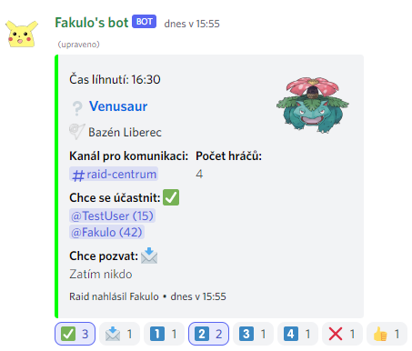
Funkce – projevení zájmu
Hráči mohou reagovat pomocí emotikonů
Zpráva se automaticky aktualizuje

Slide 14
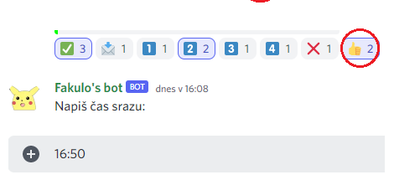
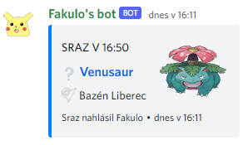
Funkce – nastavená srazu
Čas srazu se nastaví pomocí emotikonu
Hráč zapíše čas (formát hh:mm)
Bot vypíše přehlednou zprávu

Slide 15
Závěr
Softwarový robot
Usnadnění komunikace
Přizpůsobení uživatelům
Přístup k nedosažitelným a užitečným datům
Velký potenciál
Možnost dalšího rozšíření

Slide 16
Děkuji za pozornost

